Slide 1

Application QCM Online
 | Projet de Fin de Formation en PROGRAMMATION ORIENTEE OBJET JAVA
Par :
BEN MESSAOUD Moulaye
HAINGA Roland
FALL Ibrahima
NGOMA Chrys Exaucet Perceveran
INGC 1 - Juillet 2019
Formateur : AKINOCHO Ghislain

Slide 2
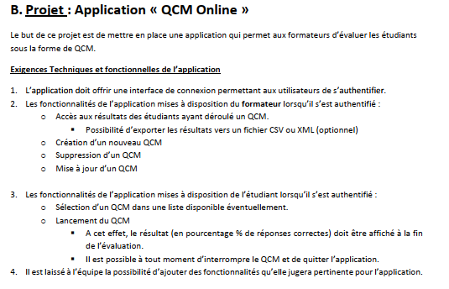
Toutes les exigences ont été respectées
Exigences Techniques
Fonctionnalités supplémentaires ;
Activation / désactivation d’un questionnaire
Choix du chemin d’exportation du fichier résultats
Points variables par question et Compte à rebours
Passage à une question spécifique
Vue du nombre de questions répondues en temps réel
Interdiction de refaire un ancien test

Slide 3
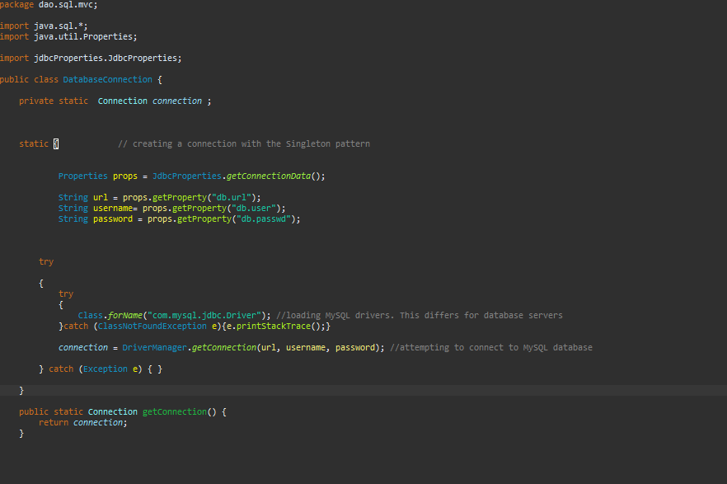
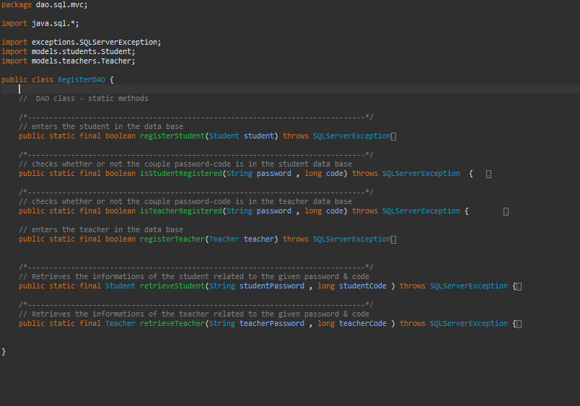
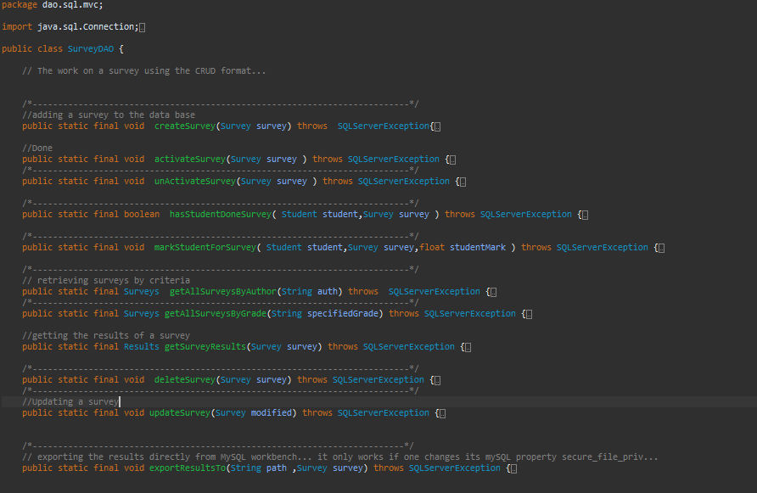
II. Structuration Logique : Architecture trois –tiers MVC
Modèle de questionnaires (question, réponses , questions , résultats , étudiants , professeurs,…)
SWING , Look and Feel et JFileChooser, JTable
Stockage dans une base de données ( SGBD MySQL )
DAO(Data Access Object) pour l’accès à la base de données
Liens utiles
http://www.mysqltutorial.org/mysql-jdbc-tutorial/
http://www.mysqltutorial.org/basic-mysql-tutorial.aspx

Slide 4
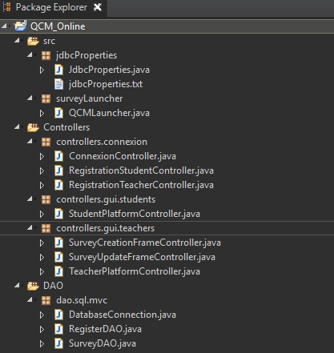
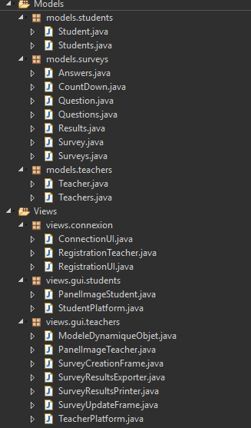
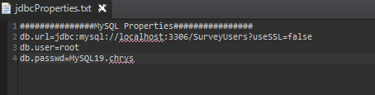
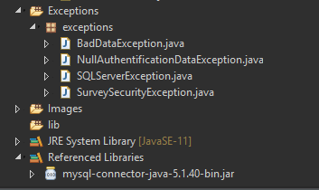
III. Structuration en classes
Fichier Properties à adapter à la base de données utilisée . Il est géré par l’administrateur , en principe .
13 Packages
39 classes
4 exceptions créées
1 fichier Properties
MySQL connector java 5.1.40
MVC – DAO

Slide 5
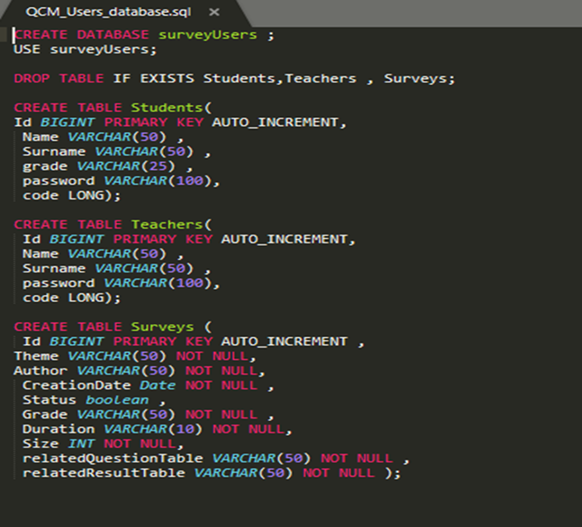
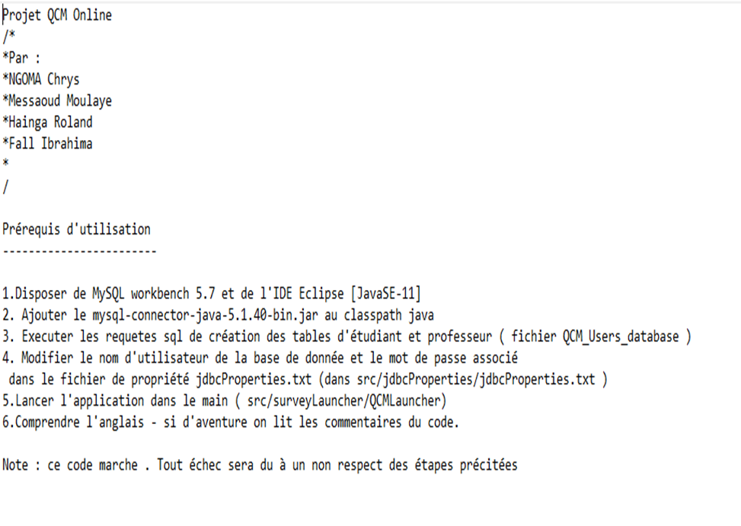
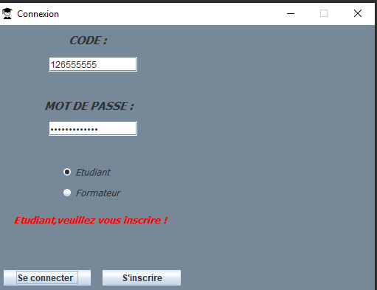
IV. Application QCM Online Prérequis , fonctionnement
Requêtes SQL de création de la base de données et des tables initiales (Etudiants et Formateurs )
Interface de connexion
Fichier readme.txt : Prérequis d’utilisation
On considère les prérequis acquis . Un utilisateur peut accéder à sa plateforme via l’interface de connexion . S’il n’est pas déjà inscrit , il est invité à le faire . L’administrateur a directement accès à la base de données ,et y opère.

Slide 6
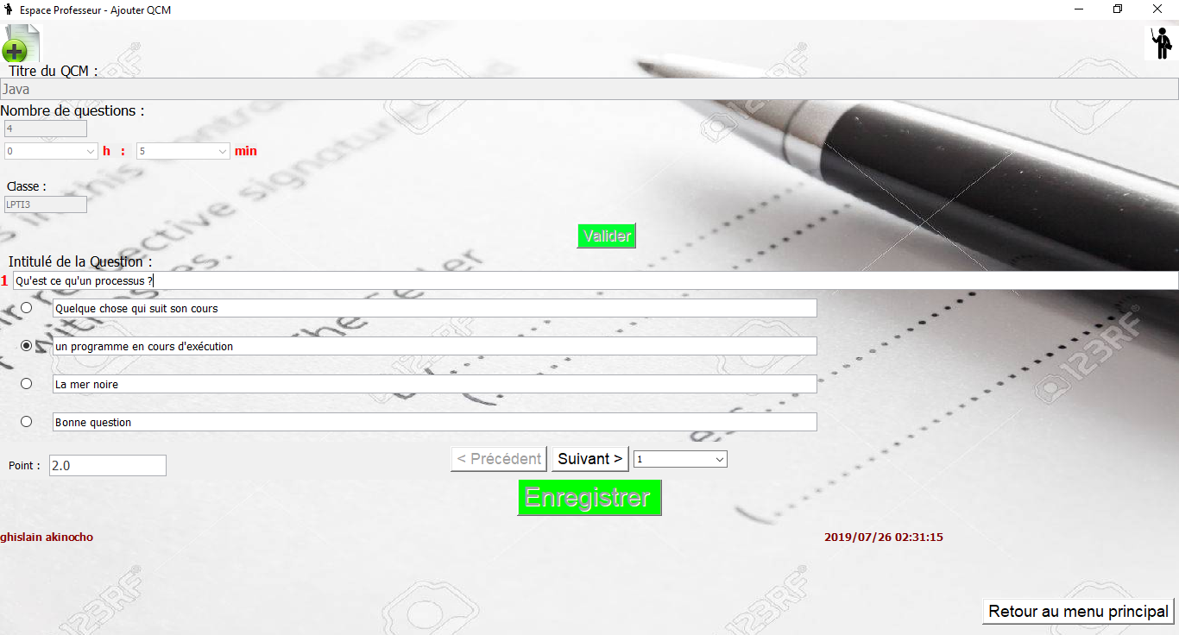
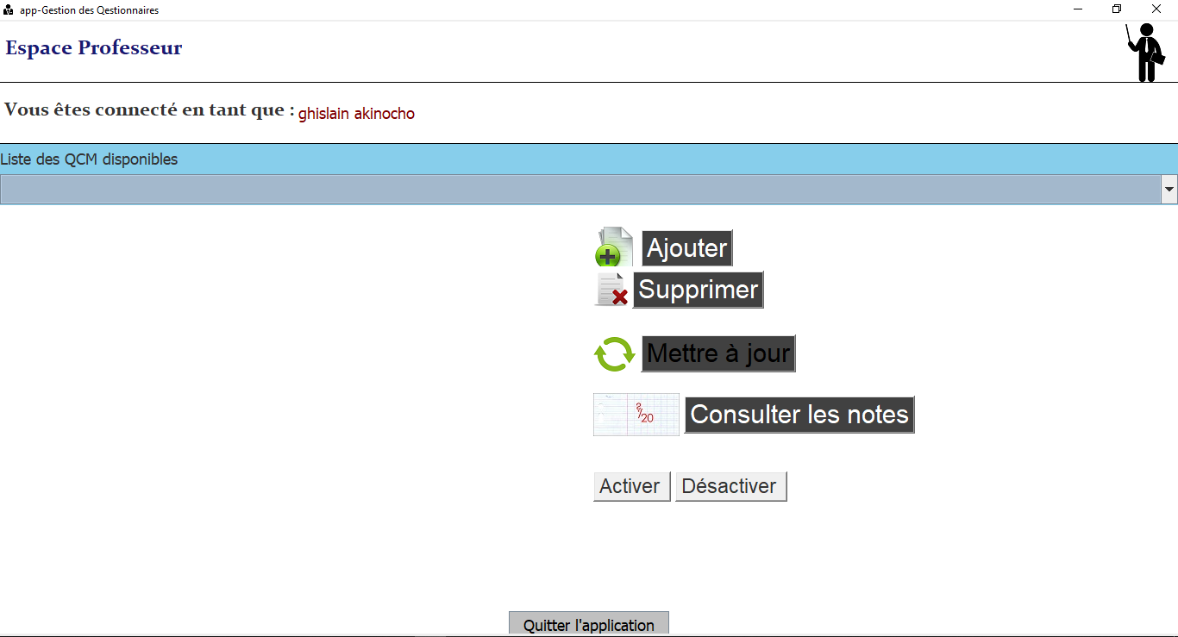
V. Espace Formateur
Espace de création / mise à jour d’un questionnaire
Espace Professeur
Saut vers une question spécifique
Activation ou désactivation d’un questionnaire . Par défaut , les questionnaires sont désactivés .
Point spécifique à une question
Date et heure de création

Slide 7
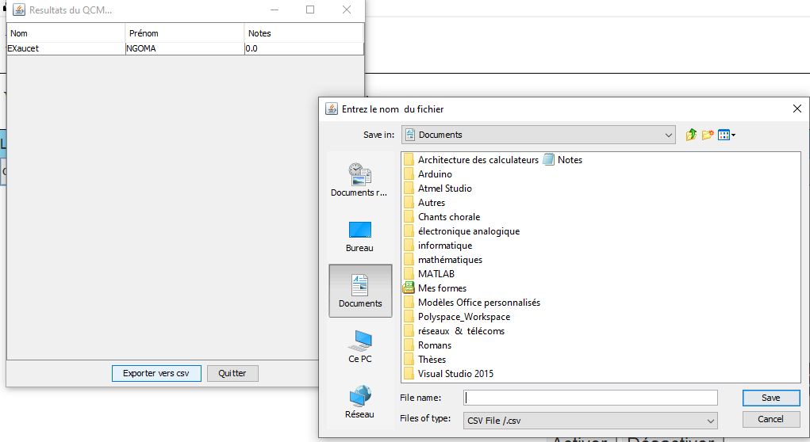
V. Espace Formateur
Espace de consultation des résultats
JTable affichant les résultats d’un questionnaire donné
JFileChooser. Le Formateur choisit le nom et le chemin du fichier à exporter

Slide 8
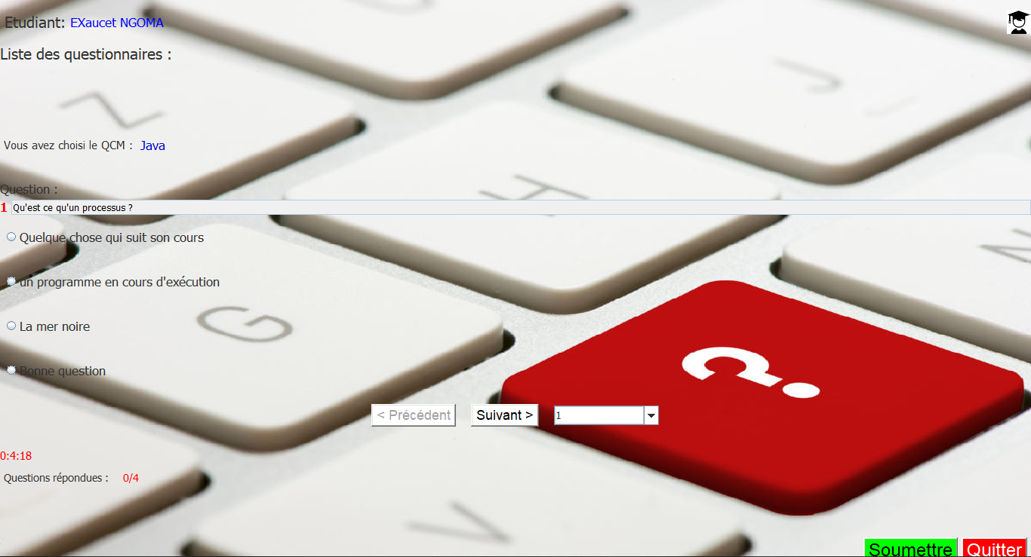
VI. Espace Etudiant
Compte à rebours

Slide 9
VII. Problèmes rencontrés VIII. Solutions
Mettre une image en fond d’un panel
Implémenter le compte à rebours dans un label de l’interface étudiant
Gérer l’espace mémoire : Erreurs de type JavaLangOutOfMemory : heapsize full
Remettre les réponses de l’étudiant lorsqu’il se balade dans le questionnaire
Modéliser les tables à créer dans la base de données
Subtilité du code avec le MVC
Comprendre les technologies à utiliser en un laps de temps
création d'une classe Panel qui va charger l'image ImageI.IO.read(...) et utilisation de la méthode paintComponent()
Utilisation du package java.util.Timer
Optimisation de l’instanciation des objets
Utilisation des collections ( Arraylist , HashMap )
Accentuation des recherches

Slide 10
IX. Améliorations
JavaFX , Look and Feel adapté , Meilleure sécurisation des champs
ORM ( Objet Relationnal Mapping )
Framework Spring
Meilleure gestion du multithreading , Journalisation avec les loggers
Meilleure Modélisation avec UML (Unified Modeling Langage ) - Diagramme des classes , de cas d’utilisation , entre autres .
Encryptage des mots de passe avec Jasypt (Java Simplified Encryption)
Pour un étudiant , voir les résultats de chaque question du questionnaire , après soumission
Avoir des questions ouvertes .
X. Enseignements tirés
La pratique et la recherche forgent l’homme.
Nous pouvons maintenant développer des applications davantage performantes .
Notre imagination est la seule limite ,

